Slide 1


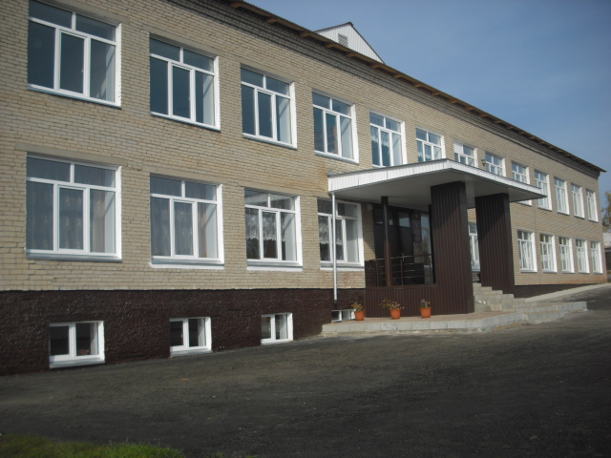
МБОУ «Саклов-Башская СОШ» тел.: (885559) 4-34-24; school.saklay@mail.ru
25 мая в Татарстане стартовала Республиканская акция «Помоги своей школе!» .
Целью ее проведения является оказание спонсорской помощи школе в проведении капитального ремонта и обеспечении оборудованием предметных кабинетов.
У каждой школы есть успешные и состоятельные выпускники. Наверняка были и любимые учителя. Найдите время навестить родные пенаты. Поинтересуйтесь ее проблемами, помните — кто помнит прошлое, у того есть будущее!
Республиканская акция «Помоги своей школе-2016!» проводится Министерством образования и науки Республики Татарстан совместно с Министерством строительства, архитектуры и ЖКХ Республики Татарстан и Республиканским агентством по печати и массовым коммуникациям «Татмедиа» и продлится до 31 августа 2016 года.

